Slide 1




Дидактик уен
«Нәрсә артык?»

Slide 2
Дидактик уен «Нәрсә артык?» для детей имеет развивающее значение. Она способствует развитию познавательных процессов. Доступна для использования игры в семейном воспитании.. Тренирует наглядно-образное мышление, словесно-логическое мышление, активный словарь. Дети закрепляют умение группировать и классифицировать предметы используя игровые упражнения.
Данное пособие состоит из 14 слайдов.
Цель игры.
Закрепить умение находить четвертый лишний предмет и объяснять, почему он лишний.
Задачи.
• Развивать словесно-логическое мышление, умение классифицировать, сравнивать, обобщать, устанавливать причинно-следственные, пространственно-временные, логические связи.
• Развивать зрительное восприятие.
• Развивать монологическую и диалогическую речь.
• Воспитывать внимательность, умение точно следовать инструкции, целеустремлённость.

Slide 3
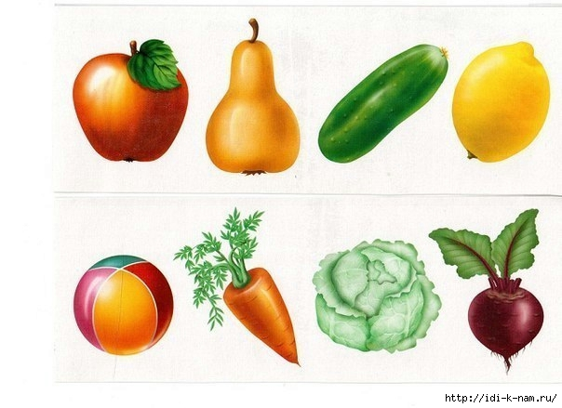
Алма, груша, кыяр, лимон
ТУП, КИШЕР, КӘБЕСТӘ, ЧӨГЕНДЕР

Slide 4
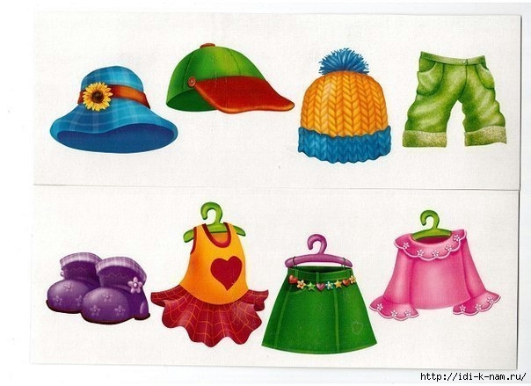
ЭШЛӘПӘ, БЕЙСБОЛ. БАШЛЫК, ЧАЛБАР
ИТЕК, КҮЛМӘК, ИТӘК, КОФТА

Slide 5
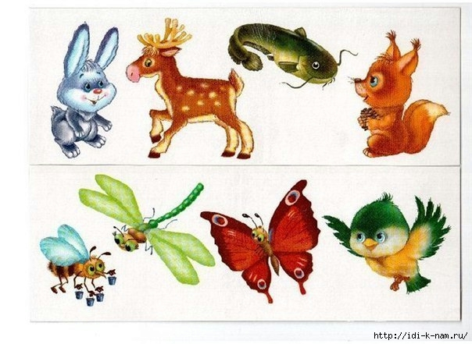
Бал корты (умарта), ЭНӘ КАРАГЫ, күбәләк, кош
КУЯН, БОЛАН, ҖӘЕН БАЛЫГЫ, ТИЕН

Slide 6
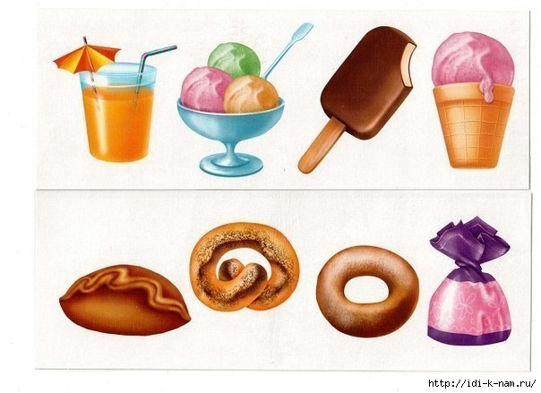
Сок, ТӨСЛЕ, ШОКОЛАД, ВАФЛЯЛЫ туҢдырма
БӨККӘН, КРЕНДЕЛЬ, СУШКА (БАРАНКА), КОНФЕТА

Slide 7
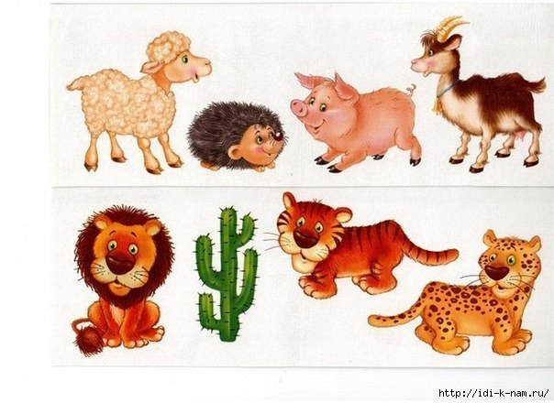
АРЫСЛАН, КАКТУС, ЮЛБАРЫС, БАРС
САРЫК, КЕРПЕ, ДУҢГЫЗ, КӘҖӘ

Slide 8
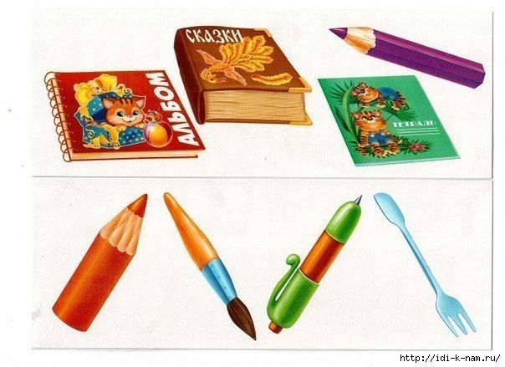
АЛЬБОМ, КИТАП, ДӘФТӘР, КАРАНДАШ
КАРАНДАШ, ПУМАЛА, РУЧКА (КАРАНДАШ, КАЛӘМ), ЧӘНЕЧКЕ

Slide 9
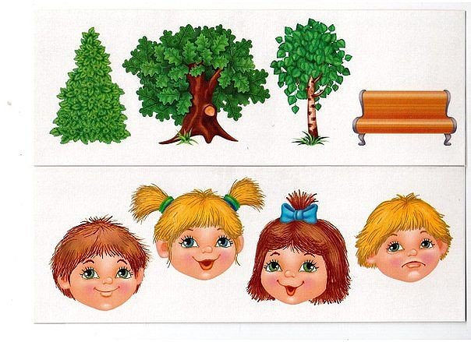
АГАЧ, имән, ак каен, эскәмия
ЕЛМАЯ, КӨЛӘ, КҮҢЕЛЛЕ, КҮҢЕЛСЕЗ

Slide 10
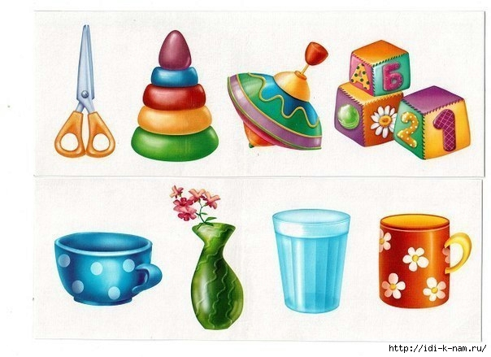
КАЙЧы, ПИРАМИДА, БӨТЕРЧЕК, ШАКМАК
ЧЫНАЯК, ЧӘЧӘК САВЫТЫ, СТАКАН, БОКАЛ

Slide 11
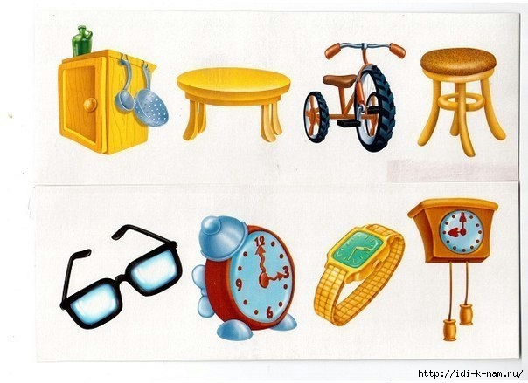
ШКАФ, ӨСТӘЛ, ВЕЛОСИПЕД, УРЫНДЫК
КҮЗЛЕК, СӘГАТЬ, КУЛ СӘГАТЕ, СТЕНА СӘГАТЕ

Slide 12
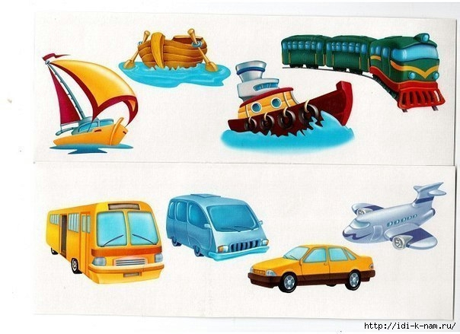
КОРАБ, КӨЙМӘ, ПАРОХОД, ПОЕЗД
АВТОБУС, КЕЧКЕНӘ АВТОБУС, ҖИҢЕЛ МАШИНА, ОЧКЫЧ

Slide 13
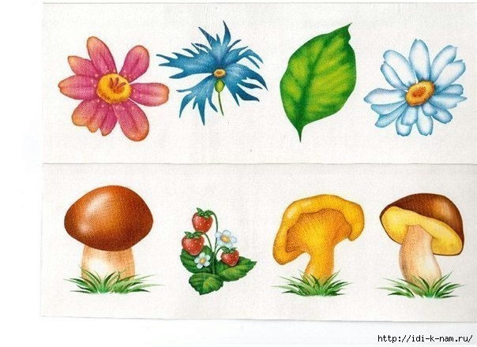
АЛСУ ЧӘЧӘК, КҮКЧӘЧӘК, (КҮКБАШ), ЯФРАК,
АКЧӘЧӘК (АКБАШ)
АК ГӨМБӘ (БЕЛЫЙ ГРИБ), ҖИЛӘК, ӘТӘЧ ГӨМБӘСЕ (ЛИСИЧКА), МАЙЛЫ ГӨМБӘ (МАСЛЯТА)

Slide 14

Афәрин !!!

